Slide 1
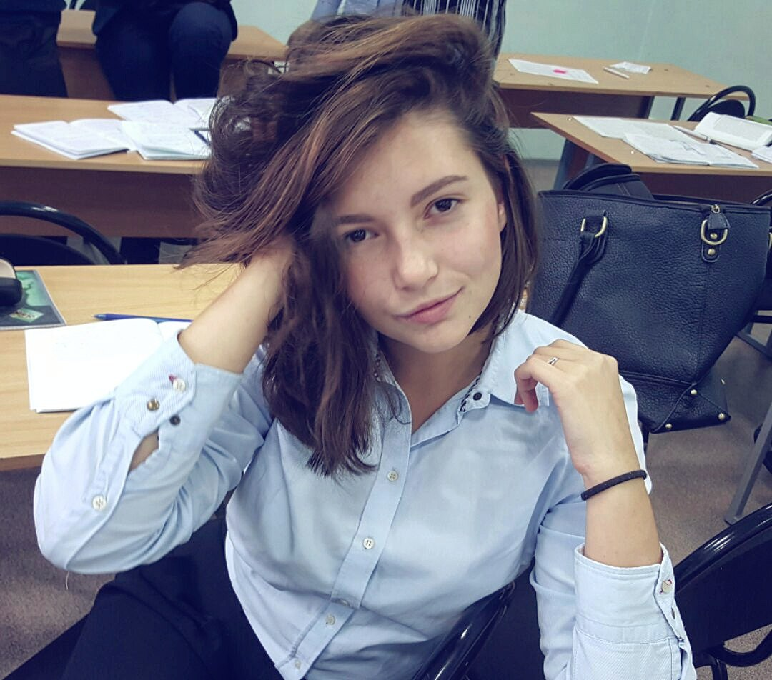
Советы 100-балльников ЕГЭ
«ЕГЭ - это всего лишь первый шаг на пути во взрослую самостоятельную жизнь.
Не стоит отчаиваться и бояться этого шага.
Главное - верить в себя!»
Горина София
Ленинградская область, г. Выборг
100 баллов по русскому языку

Slide 2
Советы 100-балльников ЕГЭ
«Сдать ЕГЭ на 100 баллов – возможно !
Нужно лишь серьезно отнестись к подготовке к экзамену и ничего не откладывать на завтра.»
Дарья Глущенко
Ленинградская область, г. Выборг
100 баллов по литературе

Slide 3
Советы 100-балльников ЕГЭ
«Поставь цель и иди к ней.
Не откладывай подготовку
на завтра!
Научись распределять своё время и каждый день
хотя бы полчаса посвящай работе с КИМ.
Учись работать над своими ошибками, и у тебя все получится!»
Рахманов Ильгар
Ленинградская область, г. Выборг
100 баллов по русскому языку

Slide 4
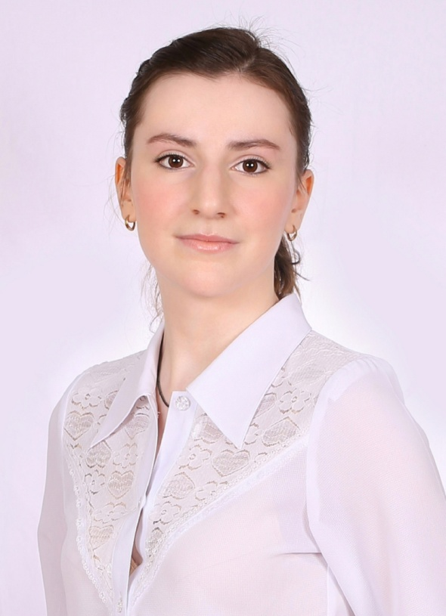
Советы 100-балльников ЕГЭ
«Старайся, трудись, приложи усердие – тогда тайны науки откроются перед тобою и результат на ЕГЭ будет отличным»
Левашова Екатерина
Ленинградская область
п. Глебычево Выборгского района
100 баллов по химии

Slide 5
Советы 100-балльников ЕГЭ
«Хочется пожелать собраться
с мыслями и не бояться предстоящего экзамена.
Надо учиться преодолевать свой страх. Прийти на экзамен уверенно, вздохнуть, собрать все мысли и начать! Вы так долго старались и готовились, у вас обязательно получится!»
Пажельцев Василий
Ленинградская область, г. Кировск
100 баллов по химии

Slide 6
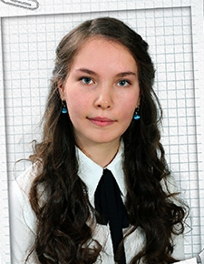
Советы 100-балльников ЕГЭ
«Очень важно составить программу подготовки к ЕГЭ, равномерно распределить нагрузку, оценить свои силы и следовать плану, даже когда очень не хочется.
У ЕГЭ, как и у любого экзамена, есть своя специфика, поэтому мало только учить материал, нужно решать задания, обращать внимание на особенности заданий, слушать рекомендации учителей. Бояться ЕГЭ не стоит,
знание школьной программы - это 95% успеха.»
Шумилова Мария
Ленинградская область,
г. Кировск
100 баллов по русскому языку

Slide 7
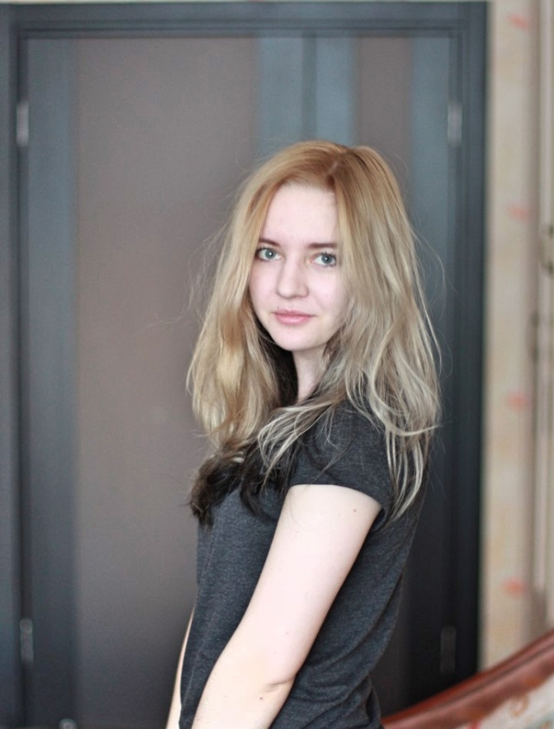
Советы 100-балльников ЕГЭ
«Единый государственный экзамен – это не только проверка знаний,
но и серьёзное испытание психологической устойчивости выпускника.
Система работы над собой
– залог успеха.
Верь в себя, трудись без лености
– и всё будет в порядке.»
Щаникова Каролина
Ленинградская область,
г. Луга
100 баллов по русскому языку

Slide 8
Советы 100-балльников ЕГЭ
«Основным условием успешной сдачи ЕГЭ является ежедневная кропотливая подготовка.
Но большое значение имеет внутренний настрой, уверенность в своих силах и, как в спорте, воля и стремление к победе.
И тогда всё у вас получится!
Удачи!»
Ковальчук Екатерина
Ленинградская область,
г. Луга
100 баллов по русскому языку

Slide 9
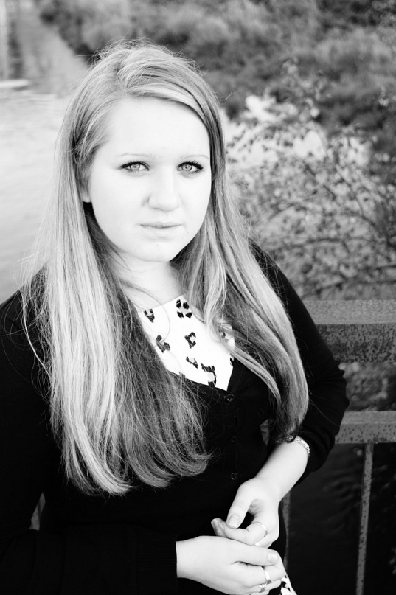
Советы 100-балльников ЕГЭ
«ЕГЭ – непростой экзамен.
Вам нужно показать результат одиннадцатилетнего напряженного труда.
Успокойтесь, соберитесь с мыслями, сделайте все возможное, на что Вы способны, и результат не заставит себя ждать!»
Евсеева Ксения
Ленинградская область,
г. Лодейное Поле
100 баллов по химии

Slide 10
Советы 100-балльников ЕГЭ
«Нужно определиться с выбором будущей сферы деятельности, в зависимости от знаний и интересов,
и двигаться к осуществлению своей цели. Всегда помните, что на этом пути
будут встречаться трудности и неудачи (такое бывает у каждого).
Ни в коем случае нельзя отчаиваться и опускать руки. Нужно ценить каждый, даже самый маленький, успех. И чем больше сил и времени мы тратим на свою мечту, тем труднее нам от нее отказаться, и больше шанс дойти до цели!»
Соколова Дарья
Ленинградская область, г. Волхов
100 баллов по химии

Slide 11
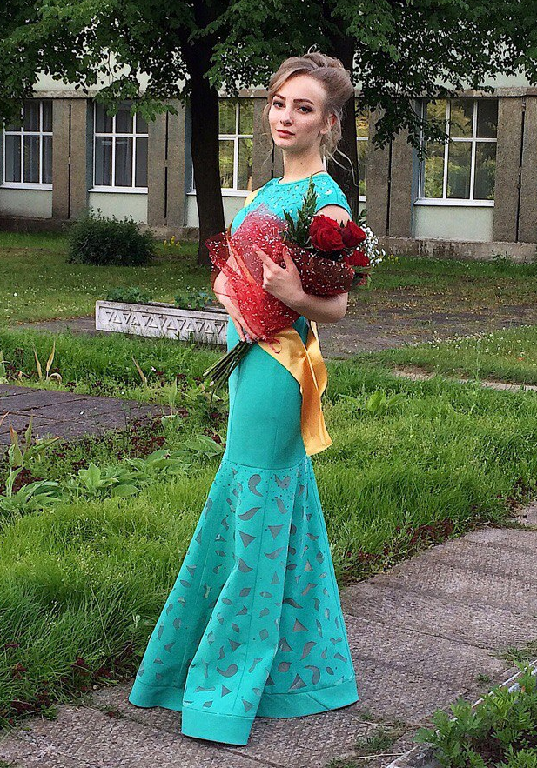
Советы 100-балльников ЕГЭ
«Чтобы сдать экзамен на 100 баллов, секрета никакого не требуется!
Главное - уверенность в себе, положительный мысленный настрой и честная усердная работа. Тем, кто приложит достаточно усилий, возможно достичь успеха!»
Николина Анастасия
Ленинградская область,
г. Сясьстрой
100 баллов по русскому языку

Slide 12
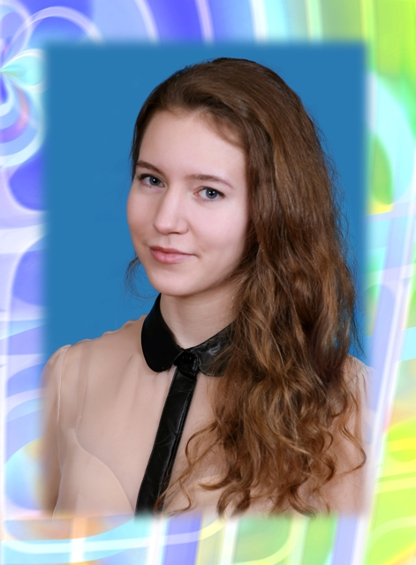
Советы 100-балльников ЕГЭ
«Предлагаю сначала повторить правила, а потом решать задания в сборниках и в открытом банке заданий ЕГЭ с проверкой ошибок. Ошибки записывать в отдельную тетрадь и повторно проходить задания на правило, в котором допустили ошибку.
Мне это очень помогло.
Ведь не даром говорят, что «ПОВТОРЕНЬЕ – МАТЬ УЧЕНЬЯ!»
Филиппова Юлия
Ленинградская область, г. Сосновый Бор
100 баллов по русскому языку

Slide 13
Советы 100-балльников ЕГЭ
«Самое главное, что я хотел бы посоветовать будущим выпускникам, - это ценить собственное время и разумно им распоряжаться. Отдавая предпочтения тем или иным занятиям сейчас, вы определяете то, каким будет ваше будущее, какими будете сами вы. Не тратьте время зря и при этом не бойтесь совершить ошибку, сделать неправильный выбор, бойтесь и избегайте лишь двух вещей - лени и безделья».
Тимаков Сергей
Ленинградская область, г. Сосновый Бор
100 баллов по русскому языку
100 баллов по математике

Slide 14
Советы 100-балльников ЕГЭ
«ЕГЭ не так страшно, как кажется. Отнеситесь к этому просто, как к «большой контрольной работе».
Ведь, если вы добросовестно учились в школе, то вы добьетесь своего личного результата. Главное - не волноваться!»
Дроздов Тимофей
Ленинградская область, г. Сосновый Бор
100 баллов по русскому языку

Slide 15
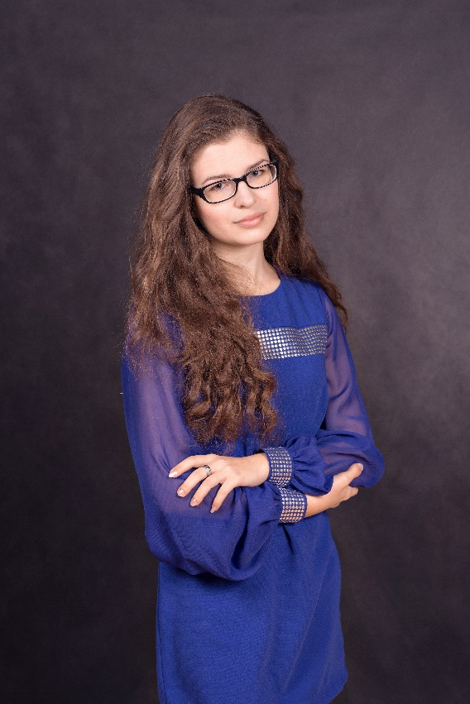
Советы 100-балльников ЕГЭ
«Успешная сдача ЕГЭ – это тяжелый труд для каждого ученика.
И большую роль в подготовке играет личность учителя, его увлеченность своим делом.
Его система занятий с индивидуальными заданиями приводит к успеху.
Спасибо нашим учителям!»
Варламова Татьяна
Ленинградская область,
г. Сосновый Бор
100 баллов по русскому языку

Slide 16
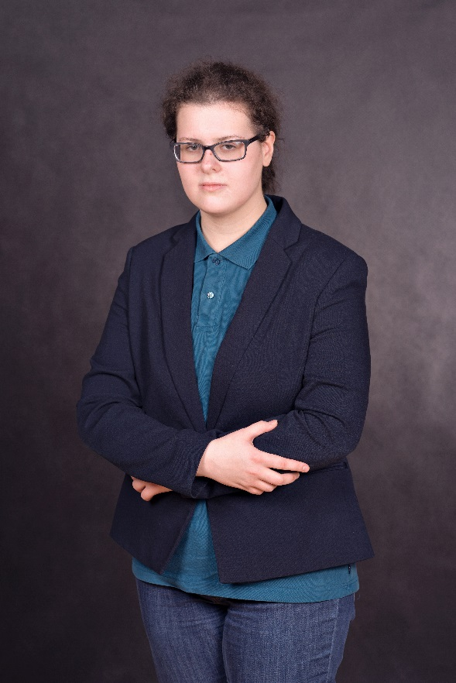
Советы 100-балльников ЕГЭ
«Должна быть большая самостоятельная подготовка. Такие занятия в удобное время очень повышают продуктивность.
Происходит более комфортное распределение работы, повышается ее качество.»
Лобанова Софья
Ленинградская область,
г. Сосновый Бор
100 баллов по русскому языку

Slide 17
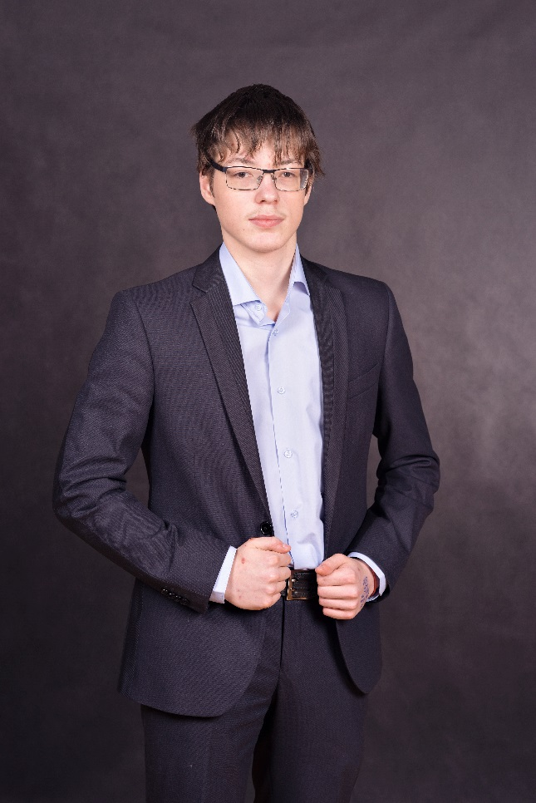
Советы 100-балльников ЕГЭ
«Важное условие успеха в ЕГЭ - участие в олимпиадах с 7- 8 класса. Это развивает умение быстро решать нестандартные задачи и подбирать несколько вариантов решения. Опыт участия в олимпиадах позволяет правильно распределить время на экзамене.
Успешное участие дает право поступления в вуз при результате более 75 баллов по предмету.»
Глезденев Александр
Ленинградская область,
г. Сосновый Бор
100 баллов по информатике

Slide 18
Советы 100-балльников ЕГЭ
«Ещё на пробном экзамене мне запомнились слова инструкции:
"ЕГЭ - лишь одно из жизненных испытаний, многие из которых еще предстоит пройти...". Я посмеялась. Забыла. Сдала экзамены. И поняла, что испытания, которые приготовила нам жизнь, и правда только начинаются...»
Яценко Мария
Ленинградская область, г. Тосно
100 баллов по русскому языку

Slide 19
Советы 100-балльников ЕГЭ
Что же испытывает выпускник, получивший 100 баллов по ЕГЭ? Если раньше 100 баллов по ЕГЭ казались чем-то недостижимым, нереальным, то теперь я уверена, что любой трудолюбивый и ответственный ученик способен достичь такого результата. По личному опыту я поняла, что для успешной сдачи экзамена достаточно школьных знаний. Читайте произведения учебной программы, учите правила русского языка, и Вы получите отличный результат. Но самое главное помните, что знание родного языка необходимо не только для того, чтобы сдать экзамен, но и для того, чтобы стать успешным и уважаемым человеком в дальнейшей жизни.
Ведь как сказал К. Г. Паустовский: «Нам дан во владение самый богатый, меткий, могучий и поистине волшебный русский язык».
Богданова Елизавета
Ленинградская область,
г. Тосно
100 баллов по русскому языку

Slide 20
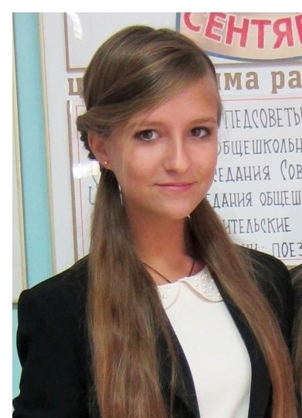
Советы 100-балльников ЕГЭ
«Самое главное - это постараться «начитать» как можно больше материала по учебному предмету.
Важно верить в свои силы и ни в коем случае не переживать.
Поверьте, это не так страшно.
И помните: невозможное возможно!»
Дедухова Елизавета
Ленинградская область,
Тосненский район, п. Ушаки
100 баллов по русскому языку

Slide 21
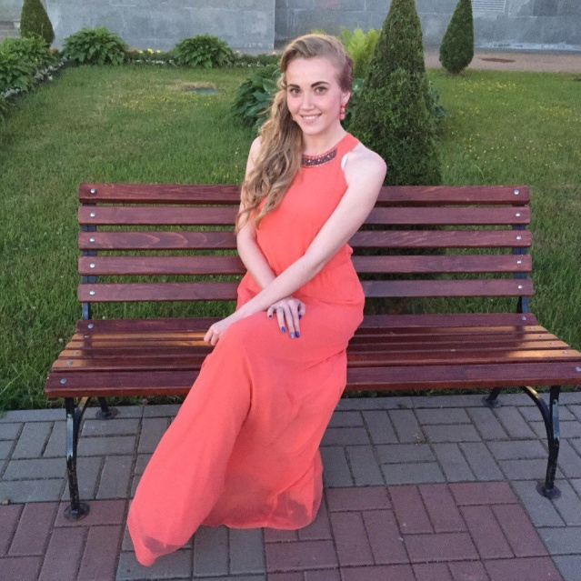
Советы 100-балльников ЕГЭ
Для меня ЕГЭ не был сложным, так как я очень ответственно подошла к подготовке. Самое главное при подготовке - усердно и много прорешать заданий - «набить руку», потому что зубрежкой ничего не добиться, более важна практическая составляющая.
Благодаря поддержке своего учителя и родных, со «взятием всех своих знаний в кулак», я смогла это сделать, и уверена, что вы тоже сможете!»
Барабанова Анна
п. Каменка
Выборгского района
Ленинградской области
100 баллов по русскому языку

Slide 22
Советы 100-балльников ЕГЭ
«Не нужно бояться экзамена. Главное - правильно распланировать время подготовки к экзамену в течение всего года и не надеяться на «последнюю ночь. Успехов на экзаменах! »
Алиев Али
Ленинградская область,
г. Волосово
100 баллов по русскому языку

Slide 23
Советы 100-балльников ЕГЭ
«Главное – иметь цель и четко к ней стремиться. Спланировать, что нужно делать каждый день, чтобы достичь ее. Помните, что ежедневная подготовка - это успех на экзамене!
Во время экзамена контролируйте время. Не уходите раньше окончания экзамена, проверьте еще раз решения заданий, в которых сомневаетесь.»
Смирнова Мария
Ленинградская область,
г. Волосово
100 баллов по русскому языку

Slide 24
Советы 100-балльников ЕГЭ
«Для того, чтобы добиться максимальных результатов, необходимо постоянно расширять свой кругозор. Образовательные дисциплины не делятся на полезные и бесполезные. Все науки применимы на практике, поэтому одинаково ценны. От процесса подготовки к экзамену нужно получать удовольствие.»
Горина София
Башкатова Арина
Ленинградская область, Подпорожский район, п.Важины
100 баллов по русскому языку

Slide 25
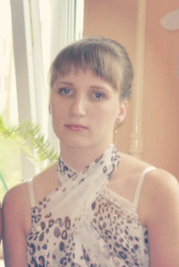
Советы 100-балльников ЕГЭ
«Разработай свой индивидуальный план по подготовке к экзаменам, не ленись регулярно тренироваться, найди себе «попутчиков», совместно готовьтесь. Обращайся к советам психологов, если ничего не получается. Трудись! Другого пути к успеху нет!»
Королева Алена
Ленинградская область, Подпорожский район, п.Вознесенье
100 баллов по русскому языку

